Slide 1
2차 발표
학번: 2011180007
이름: 김대현

Slide 2
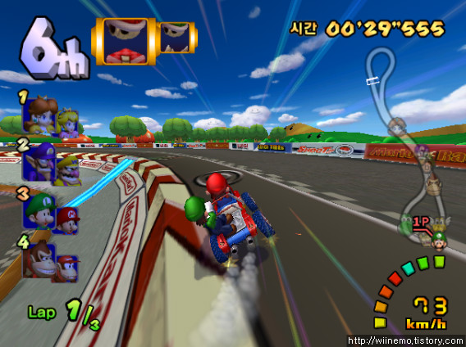
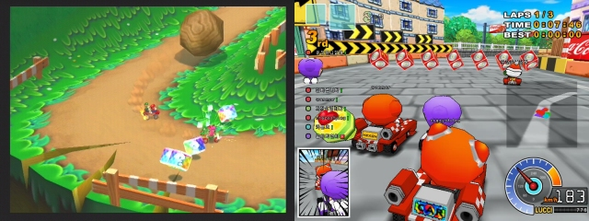
게임 컨셉
레이싱 게임

Slide 3
개발 범위
개발 목표ㄴ | 기본적인 레이싱 게임을 구현해보자
개발 범위 | UI 구현( 맵 선택 화면, 차량 선택화면), 맵 구현 타임어택 기능
개발 분량 | 맵 최소 1개, 차량 최소 2개, 맵 상 장애물 구현
개발 규모 | 시작부터 골까지 달릴 수 있는 최소한의 기능을 가진 레이싱 게임

Slide 4
개발 진행 내용
내용 | 범위
캐릭터 컨트롤러 | W,A,S,D키를 이용한 캐릭터 이동 캐릭터를 따라다니는 카메라
모델링 | 주인공 차량 1 애니메이션은 아직 구현 못함
게임 시스템 | 인트로 화면(로고는 아직 제작 못함) 게임 상태 캐릭터 및 카메라 이동

Slide 5
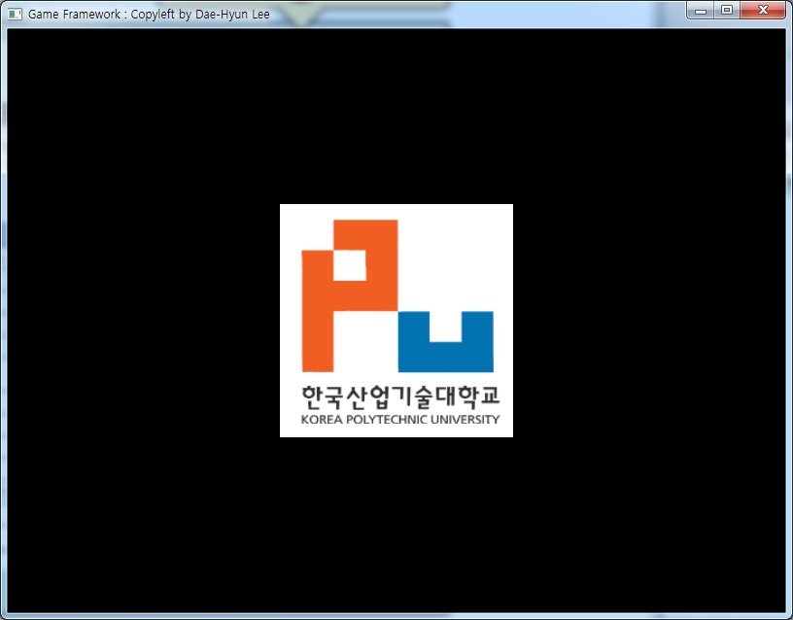
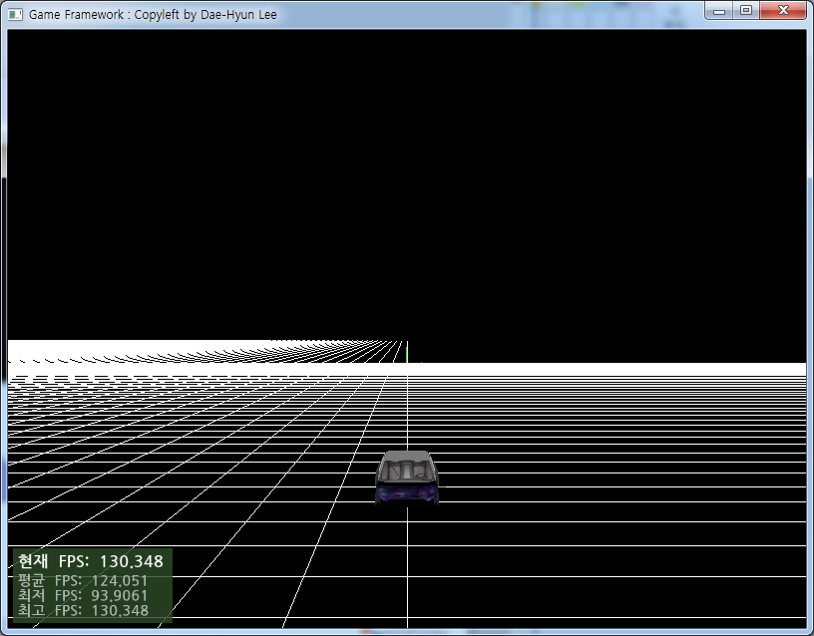
게임 실행 흐름

Slide 6
발표 종료
감 사 합 니 다

